Slide 1

«Из опыта профориентационной работы по созданию предпрофильных и профильных классов инженерно - железнодорожной направленности»
Муниципальное бюджетное общеобразовательное учреждение
Петрозаводского городского округа
«Средняя общеобразовательная школа № 29 им. Сепсяковой Т.Ф.»
Сталевская Галина Григорьевна,
Директор МБОУ «Средняя школа №29»

Slide 2

Актуальность направления представляемой профориентационной деятельности
Изменение социально-экономической ситуации в стране – изменение рынка труда.
Выбор профессии – важнейший вопрос для старшеклассников и выпускников школы
Потребность в категории школьников, мотивированных на получение профессий и специальностей в области железнодорожного транспорта, как наиболее устойчивой отрасли промышленности.

Slide 3

Идеи реализации профориентационной деятельности
формирование у учащихся школы представлений о ценности инженерного труда, ранняя профессиональная ориентация на железнодорожные профессии;
ознакомление с историей, корпоративной культурой и перспективами развития железнодорожного транспорта, с особенностями специальностей и профессий, востребованных в ОАО «РЖД», в том числе с привлечением специалистов Октябрьской железной дороги, а также преподавателей ПГУПС;
реализация дополнительных общеразвивающих программ, мотивирующих учащихся для последующей работы в ОАО «РЖД»;

Slide 4
Идея реализации профориентационной
деятельности
повышение качества подготовки учащихся, обеспечивающего их конкурентоспособность при поступлении в ПГУПС и его филиалы.
обучение в инженерно-железнодорожных классах с использованием учебного материала прикладной направленности при обязательной реализации ФГОС с углубленной подготовкой по предметам технического профиля;
сопровождение реализации образовательной программы ПГУПС.

Slide 5
Результаты профориентационной деятельности
Реализация дополнительной программы «Юный железнодорожник» в 5-7-х классах (преподаватель К.В. Тарасова),
Изучение физики и математики с ориентацией на железнодорожный транспорт – образовательные модули дополнительных программ «Страна железных дорог» 8-9 классы (преподаватель Тарасова К.В.),
«Физика на железнодорожном транспорте» (преподаватель Ульянов А.Н.),
«Математика на железнодорожном транспорте» и «Информатика на железнодорожном транспорте» (преподаватель Трифонова Е.Ю.).

Slide 6
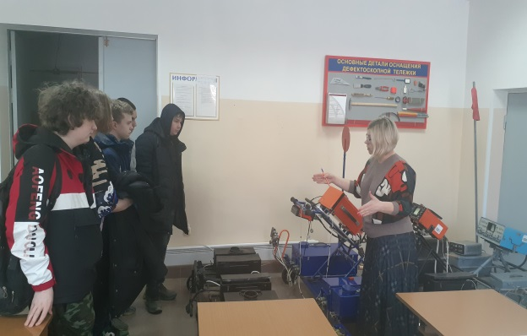
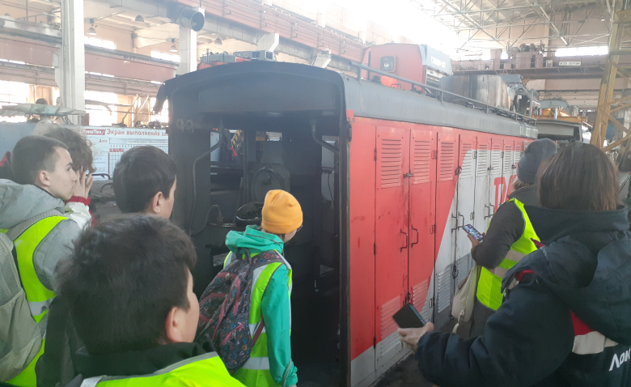
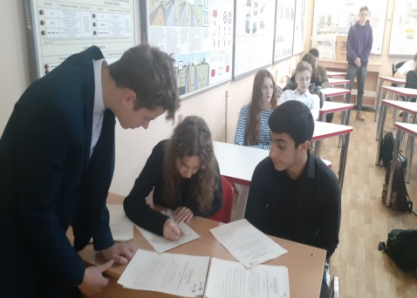
Позитивные изменения в области профориентационной деятельности ОУ
Создание тематического кабинета РЖД на базе МОУ«Средняя школа № 29»;
Предуниверсариум 10-11 классы;
Организация занятий по моделированию и конструированию по тематике железнодорожного транспорта;
В рамках реализации программы «Юный железнодорожник» посещение «Музея РЖД» в Петрозаводском колледже железнодорожного транспорта, учебных аудиторий и мастерских филиала ПГУПС, экскурсии в Локомотивное депо г. Петрозаводска.

Slide 7
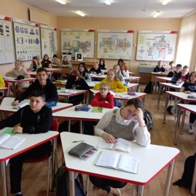
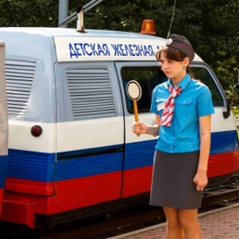
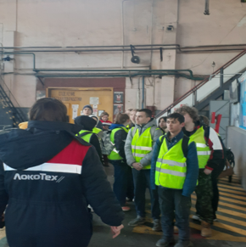
Практическая значимость
Подготовка к экзаменам по ОГЭ и ЕГЭ
Выбор для поступления в образовательные учреждения РЖД
Инженерные каникулы,
мастер-классы
Игровые сценарии
Робототехника
Моделирование

Slide 8
Состав команды, координаторы для связи
Сталевская Галина Григорьевна, директор МОУ «Средняя школа №29»
тел. +79052990503
E-mail stalevskaya-galina@yandex.ru
Ансимова Наталья Ивановна, заместитель директора по воспитательной работе
Тел. +79214619216
E-mail natalya.politsovet@mail.ru
Тарасова Ксения Вячеславовна, педагог дополнительного образования.
Тел. +79114015858
senya-flyu@mail.ru
МОУ «Средняя школа №29»
Адрес: 185028 ,Республика Карелия, г. Петрозаводск, набережная Варкауса, д.5
Тел. 8(8142)332029
E-mail sch29-ptz@yandex.ru

